Slide 1


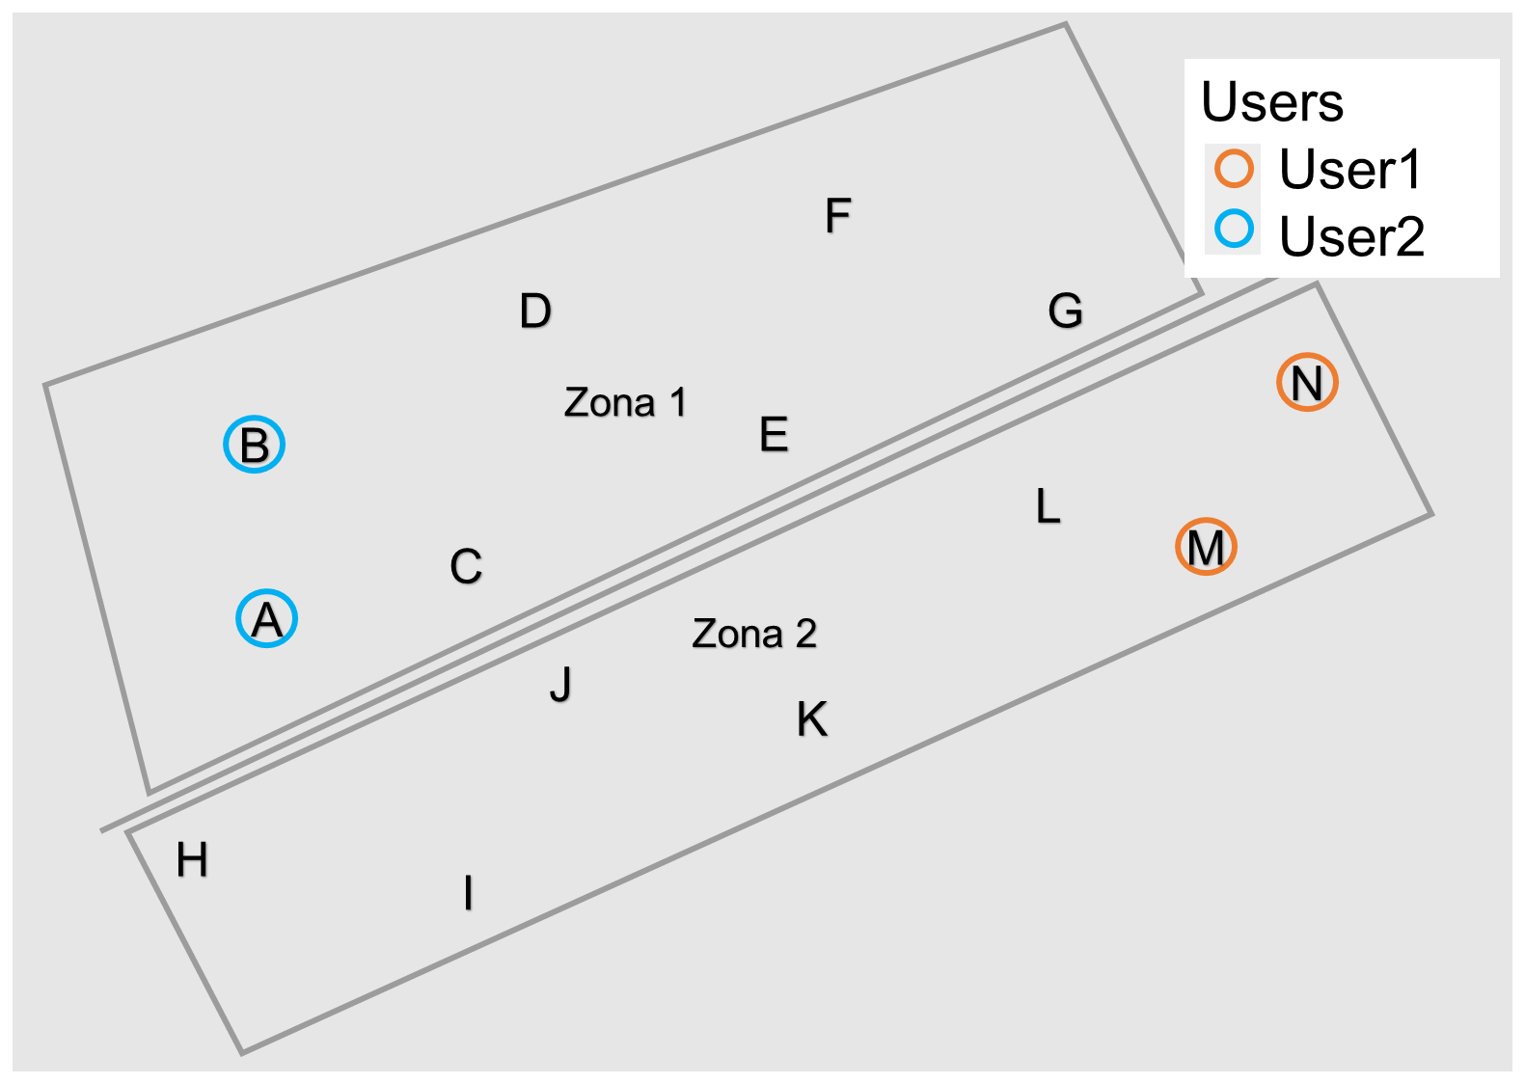

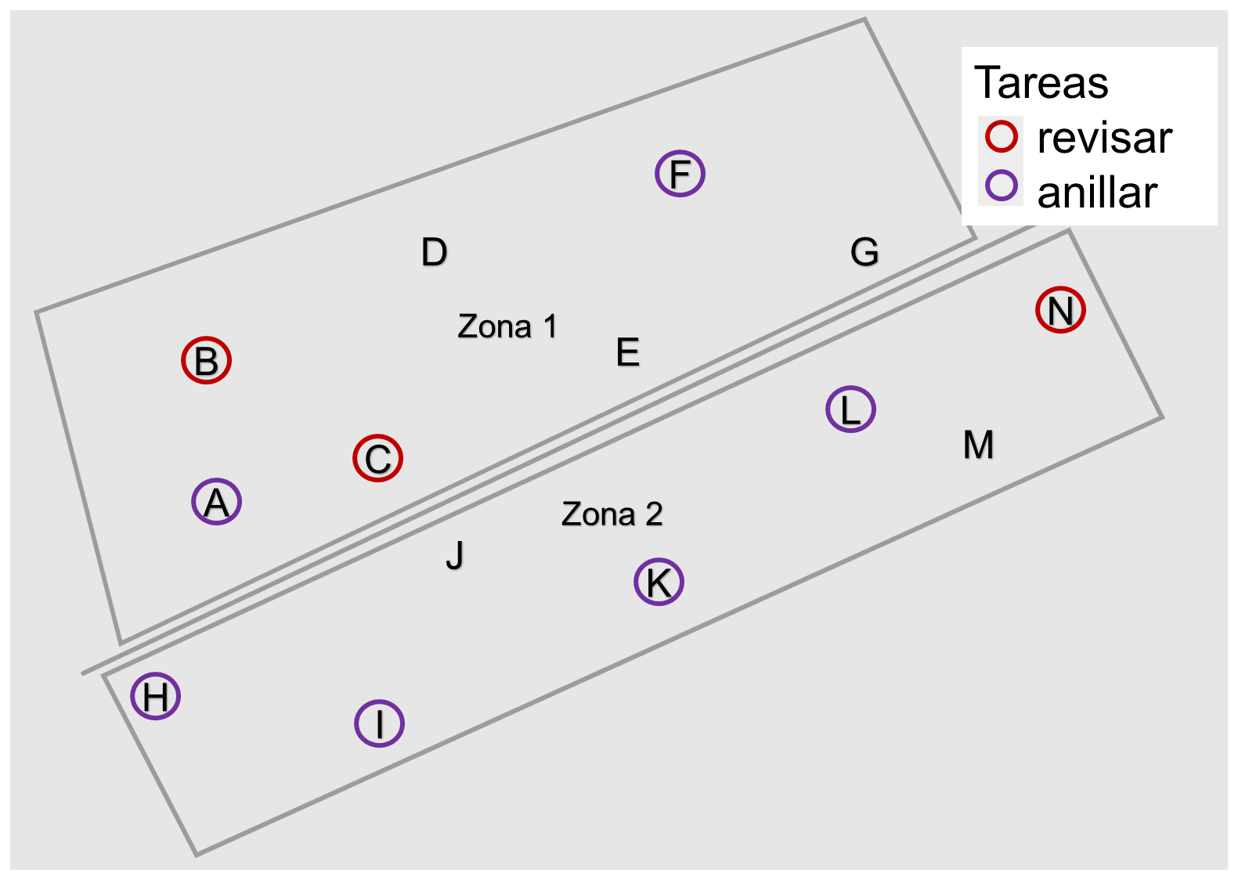
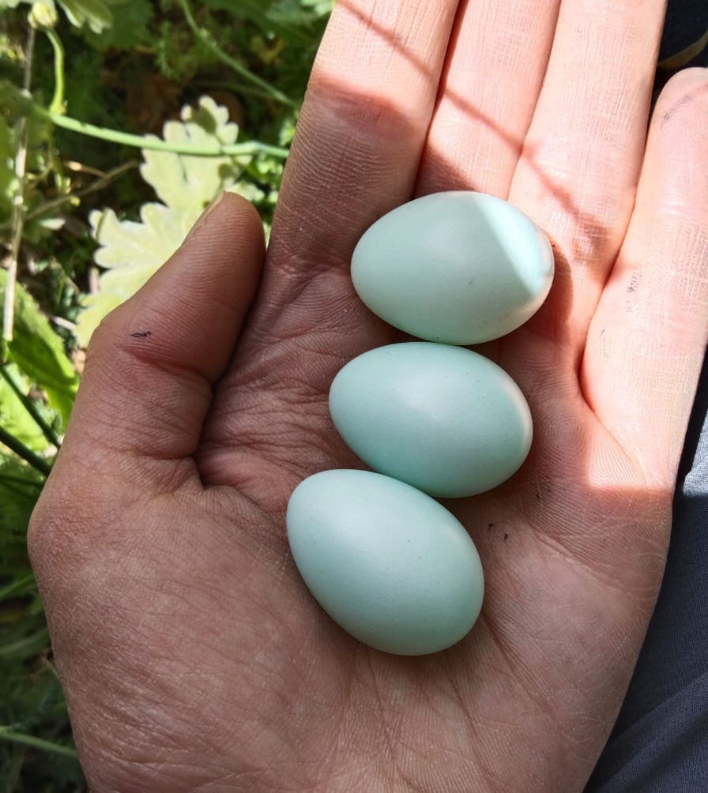
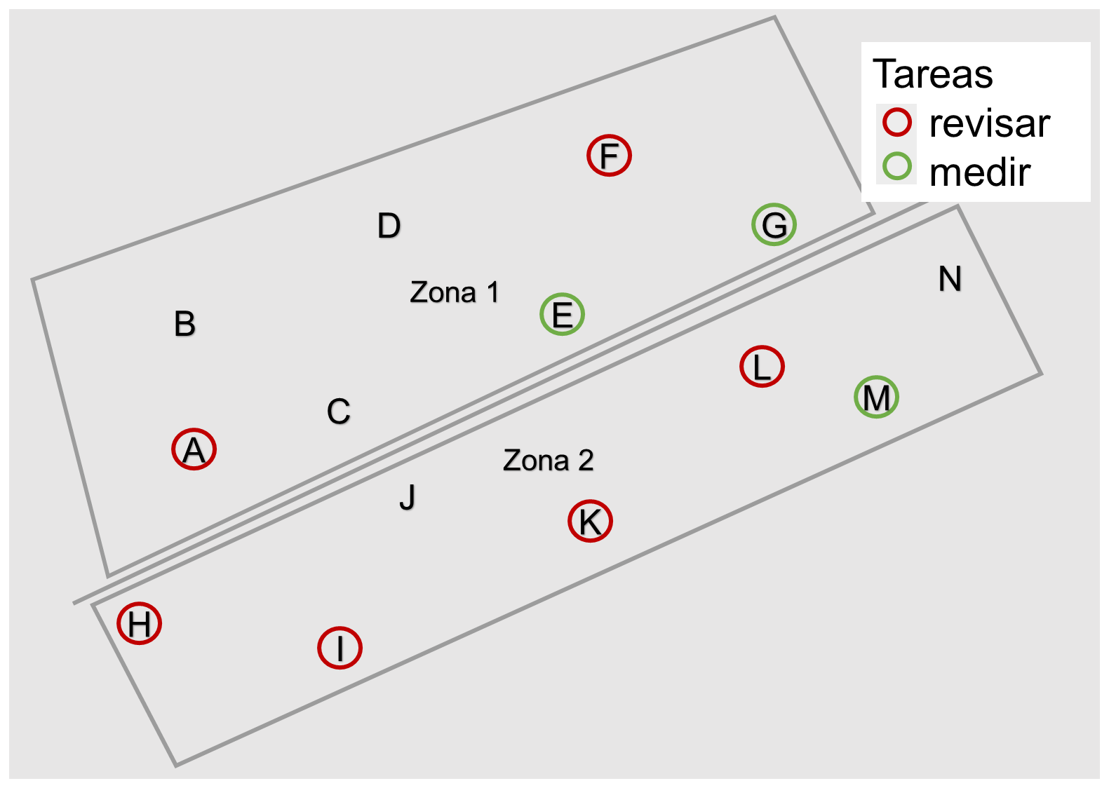


: una herramienta para registrar datos de cajas nido en campo basada en Telegram
Sonia Wandosell¹, Roger Fusté¹, Alaïs Lienard²,
Lorenzo Pérez Rodríguez³,
Diego Gil¹.
¿Qué es BirdBot?
Es un paquete de R que permite almacenar registros de cajas nido (o nidos naturales geo-localizados) en una base de datos. Se ejecuta de forma remota basándose en comunicación con comandos sencillos en un chat de Telegram.
/nest B 2H
Info for nest B saved!
/rewrite B 3H
¡Info for nest B rewritten!
/peoplemap
The previous info was “2H”
Tasks to do today:
/legend
Legend:
H: huevos
p: pollos
pm: pollos muertos
¡Escanea el QR para descubrir más información!
/donetoday
Tasks done by User1:
B | 10:30 | 3H
A | 10:35 | 4p
Tasks done by User2:
M | 10:31 | 3H
N | 10:34 | 4H
/tasksmap
Tasks to do today:
/download
File.csv
/tomorrowmap
CajaB.3Huevos
BirdBot permite…
Tasks to do tomorrow:
• Almacenar información sobre el
estado o momento reproductivo de la
caja nido, la tarea a realizar y el contenido
de la caja tras revisarla.
• Consultar de manera simple y rápida los
datos actualizados de cada caja nido.
• Evitar duplicar trabajo al pasar a limpio los
datos procedentes de cuadernos de campo,
ahorrando tiempo y minimizando los errores
de transcripción.
• Saber cuál es la última caja revisada por
cada usuario, lo cuál puede ser una
Los comandos
se pueden personalizar.
Picture saved!
herramienta de seguridad para los
trabajadores, además de optimizar
el trabajo en equipo.
¹ Museo Nacional de Ciencias Naturales (Madrid)
² Université Sorbonne Paris Nord (Paris)
³ Instituto de Investigación en Recursos Cinegéticos/ Universidad de Castilla La Mancha (Ciudad Real)
github.com/soniawandosell/BirdBot

